Slide 1
Sistemas Operacionais
Estrutura de um sistema operacional
Proteção do núcleo
Chamadas de sistema

Slide 2
S.O. – Proteção do núcleo
Um sistema operacional deve gerenciar os recursos do hardware, fornecendo-os às aplicações conforme suas necessidades.
Para assegurar a integridade dessa gerência, é essencial garantir que as aplicações não consigam acessar o hardware diretamente, mas sempre através de pedidos ao sistema operacional, que avalia e intermedia todos os acessos ao hardware.

Slide 3
S.O. – Proteção do núcleo
Para permitir a diferenciação de privilégio de acesso entre os diferentes tipos de software, os processadores modernos contam com dois ou mais níveis de privilégio de execução.
Esses níveis são controlados por flags especiais nos processadores, e a mudança de um nível de execução para outro é controlada por condições específicas.
O processador Pentium, por exemplo, conta com 4 níveis de privilégio (sendo 0 o nível mais privilegiado).

Slide 4
S.O. – Proteção do núcleo
Na forma mais simples desse esquema, podemos considerar dois níveis básicos de privilégio:
Nível núcleo : também denominado nível supervisor, sistema, monitor ou ainda kernel space. Para um código executando nesse nível, todo o processador está acessível: todos os registradores, portas de entrada/saída e áreas de memória podem ser acessados em leitura e escrita. Além disso, todas as instruções do processador podem ser executadas.

Slide 5
S.O. – Proteção do núcleo
Nível usuário (ou userspace): neste nível, somente um sub-conjunto das instruções do processador, registradores e portas de entrada/saída estão disponíveis. Instruções “perigosas” como HALT (parar o processador) e RESET (reiniciar o processador) são proibidas para todo código executando neste nível.
Além disso, o hardware restringe o uso da memória, permitindo o acesso somente a áreas previamente definidas.

Slide 6
S.O. – Proteção do núcleo
Caso o código em execução tente executar uma instrução proibida ou acessar uma área de memória inacessível, o hardware irá gerar uma exceção, desviando a execução para uma rotina de tratamento dentro do núcleo, que provavelmente irá abortar o programa em execução.
“Este programa executou uma instrução ilegal e será finalizado”

Slide 7
S.O. – Proteção do núcleo
É fácil perceber que, em um sistema operacional convencional, o núcleo e os drivers operam no nível núcleo, enquanto os utilitários e as aplicações operam no nível usuário, confinados em áreas de memória distintas. Existem situações mais complexas que serão vistas posteriormente.

Slide 8
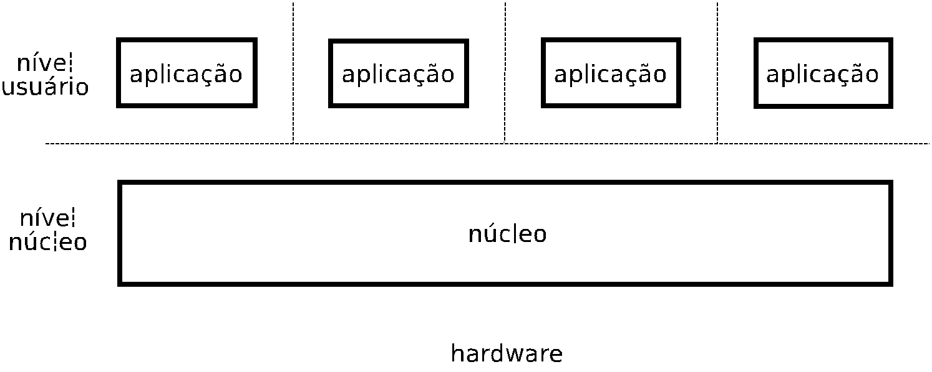
S.O. – Proteção do núcleo

Slide 9
S.O. – Chamadas do sistema
Pergunta : Como chamar, a partir de uma aplicação, as rotinas oferecidas pelo núcleo para o acesso ao hardware e suas abstrações?
Exemplo: como uma aplicação pode acessar a placa de rede para enviar/receber dados, se não tem privilégio para acessar as portas de entrada/saída nem pode invocar o código do núcleo que implementa esse acesso (pois esse código reside em outra área de memória)?

Slide 10
S.O. – Chamadas do sistema
Resposta: Os processadores implementam uma instrução especial que permite acionar o mecanismo de interrupção de forma intencional, sem depender de eventos externos ou internos. Ao ser executada, essa instrução (int no Pentium, syscall no MIPS) comuta o processador para o nível privilegiado e procede de forma similar ao tratamento de uma interrupção.
Por essa razão, esse mecanismo é denominado interrupção de software.

Slide 11
S.O. – Chamadas do sistema
H
a
r
d
w
a
r
e
Aplicação
System Call
Núcleo

Slide 12
S.O. – Chamadas do sistema
A ativação de procedimentos do núcleo usando interrupções de software é denominada chamada de sistema (system call ou syscall).
Os sistemas operacionais definem chamadas de sistema para todas as operações envolvendo o acesso a recursos de baixo nível (periféricos, arquivos, etc) ou abstrações lógicas (criação e finalização de tarefas, operadores de sincronização e comunicação, etc).
Geralmente as chamadas de sistema são oferecidas para as aplicações em modo usuário através de uma biblioteca do sistema (system library), que prepara os parâmetros, invoca a interrupção de software e retorna à aplicação os resultados obtidos.

Slide 13
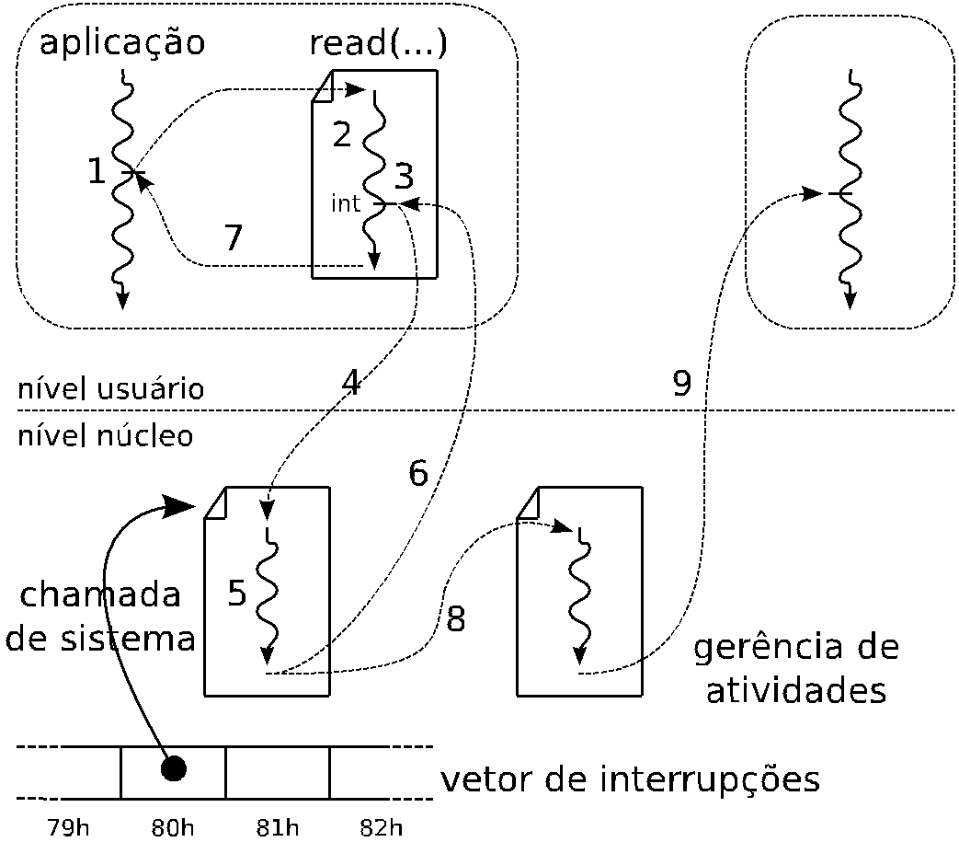
S.O. – Chamadas do sistema

Slide 14
S.O. – Chamadas do sistema
1. No nível usuário, a aplicação invoca a função read(fd, &buffer, bytes) da biblioteca de sistema (no Linux é a biblioteca GNU C Library, ou glibc; no Windows, essas funções são implementadas pela API Win32).
2. A função read preenche uma área de memória com os parâmetros recebidos e escreve o endereço dessa área em um registrador da CPU. Em outro registrador, ela escreve o código da chamada de sistema desejada (no caso do Linux, seria 03h para a syscall read).
3. A função read invoca uma interrupção de software (no caso do Linux, sempre é invocada a interrupção 80h).
4. O processador comuta para o nível privilegiado (kernel level) e transfere o controle para a rotina apontada pela entrada 80h do vetor de interrupções.

Slide 15
S.O. – Chamadas do sistema
5. A rotina obtém o endereço dos parâmetros, verifica a validade de cada um deles e realiza (ou agenda para execução posterior) a operação desejada pela aplicação.
6. Ao final da execução da rotina, eventuais valores de retorno são escritos na área de memória da aplicação e o processamento retorna à função read, em modo usuário.
7. A função read finaliza sua execução e retorna o controle à aplicação.
8. Alternativamente, a rotina de tratamento da interrupção de software pode passar o controle para a gerência de atividades ao invés de retornar diretamente da interrupção de software.
9. Na seqüência, a gerência de atividades pode devolver o controle a outra aplicação que também esteja aguardando o retorno de uma interrupção de software.

Slide 16
S.O. – Chamadas do sistema
A maioria dos sistemas operacionais implementa centenas ou mesmo milhares de chamadas de sistema, para as mais diversas finalidades.
O conjunto de chamadas de sistema oferecidas por um núcleo define a API (Application Programming Interface) desse sistema operacional.
Exemplos de APIs bem conhecidas são a Win32, oferecida pelos sistemas Microsoft derivados do Windows NT, e a API POSIX [Gal94], que define um padrão de interface de núcleo para sistemas UNIX.

Slide 17
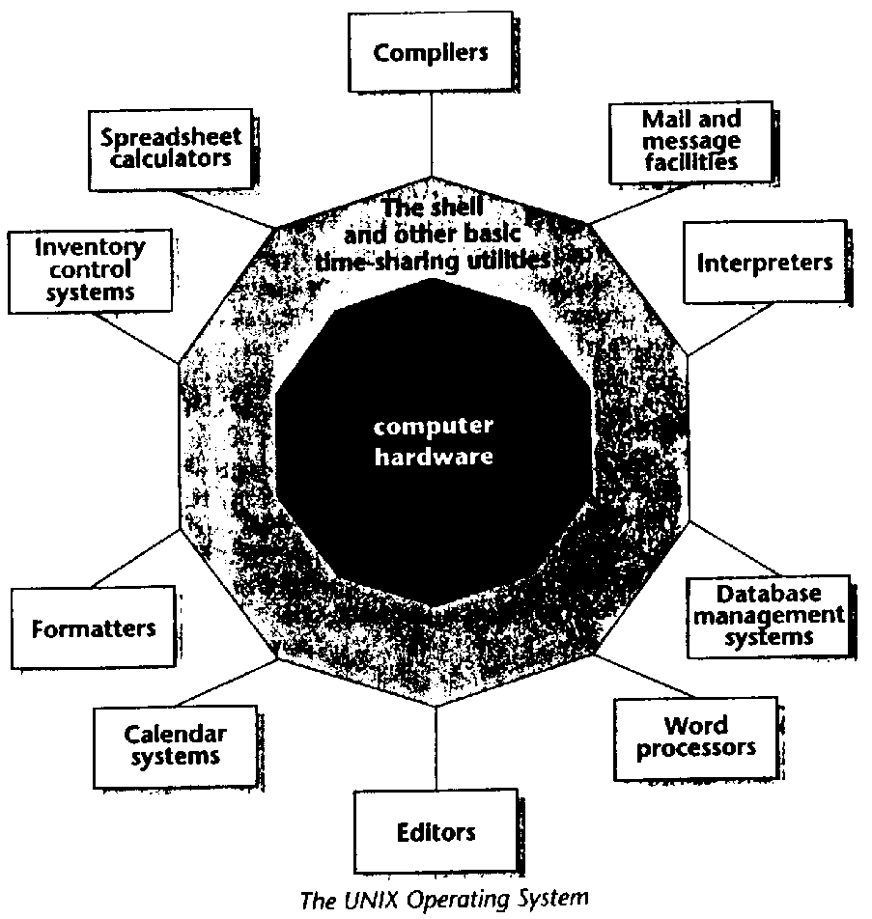
S.O. – Unix – estrutura do sistema

Slide 18
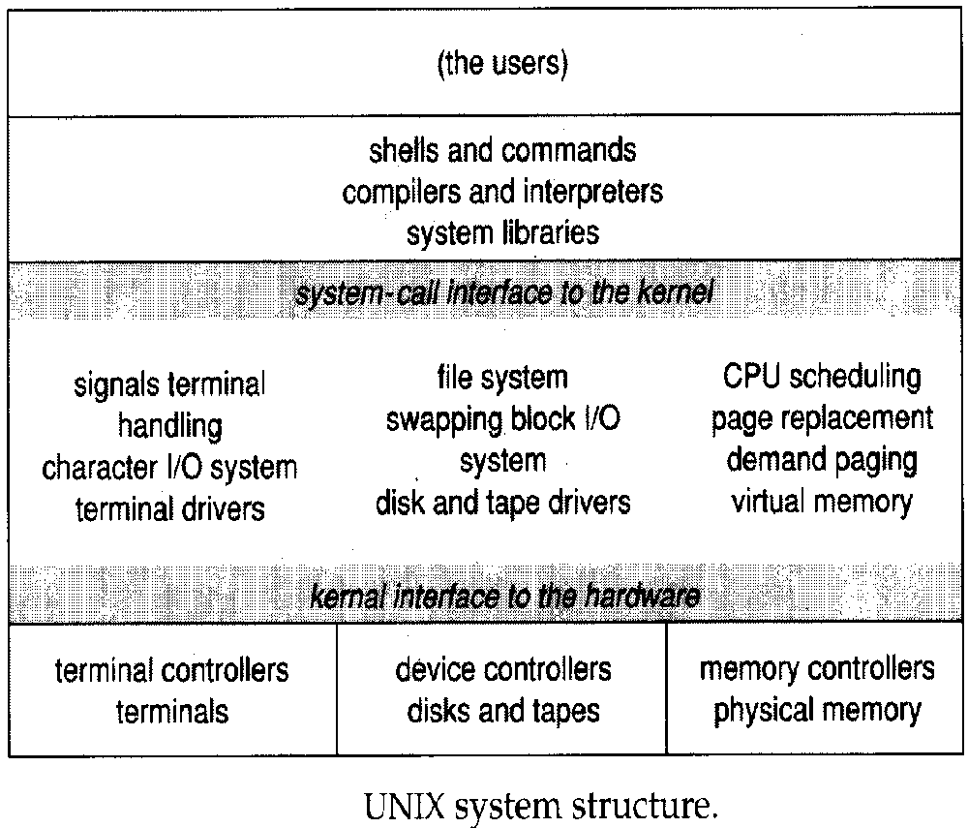
S.O. – Unix – estrutura do sistema

Slide 19
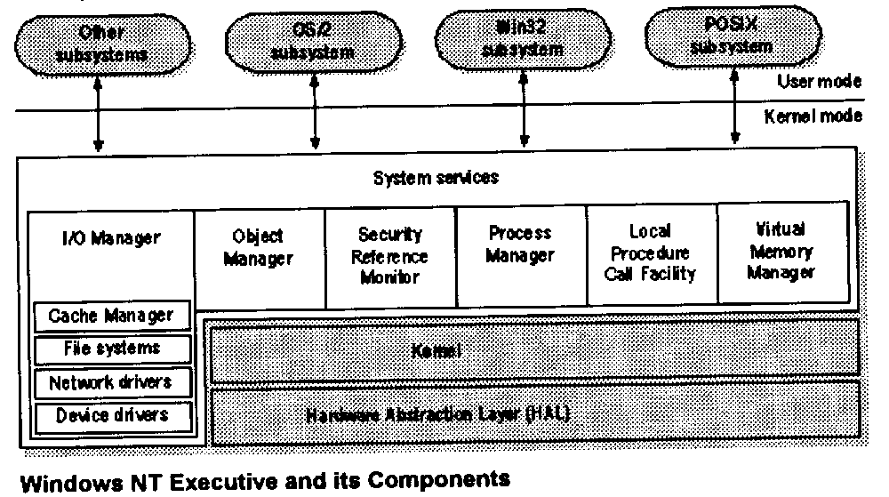
S.O. – Windows nt – estrutura do sistema

